Slide 1
Fantasy Hoops
Marius Jurkėnas IFF-6/15
Donatas Kareckas IFF-6/15
Mantas Naidzinavičius IFF-6/15
Benas Nekrošius IFF-6/15
Paulius Prakapavičius IFF-6/15
Vilius Šapauskas IFF-6/15

Slide 2
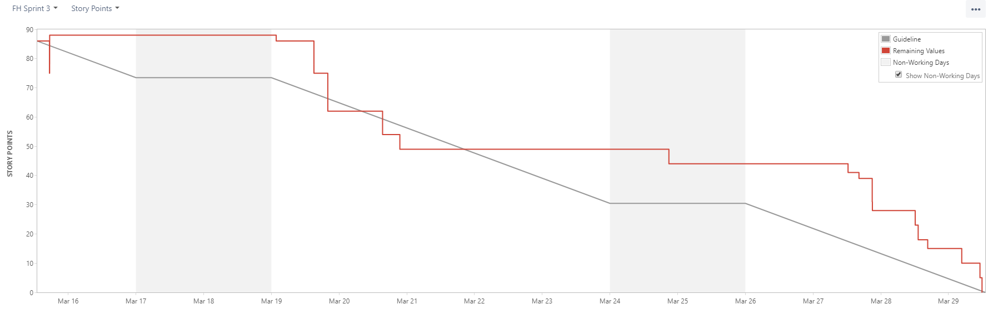
3 sprintas
Autentifikacijos užbaigimas
Pasirinktos sudėties išsaugojimas
Rodomos tikros naujienos ir traumos
Profilio atnaujinimas

Slide 3
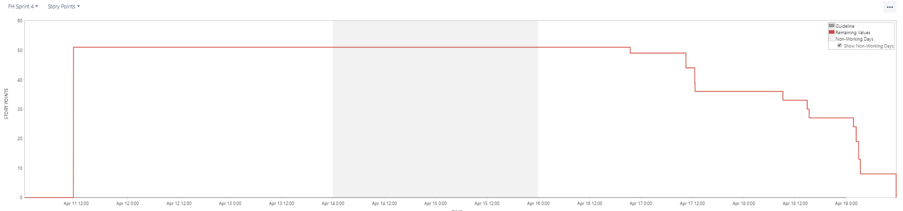
4 sprintas
Geriausiųjų lentos su sugalvotais duomenimis
Žaidėjo statistikų diagramos
Laiko zonų sutvarkymas
Ir kita

Slide 4
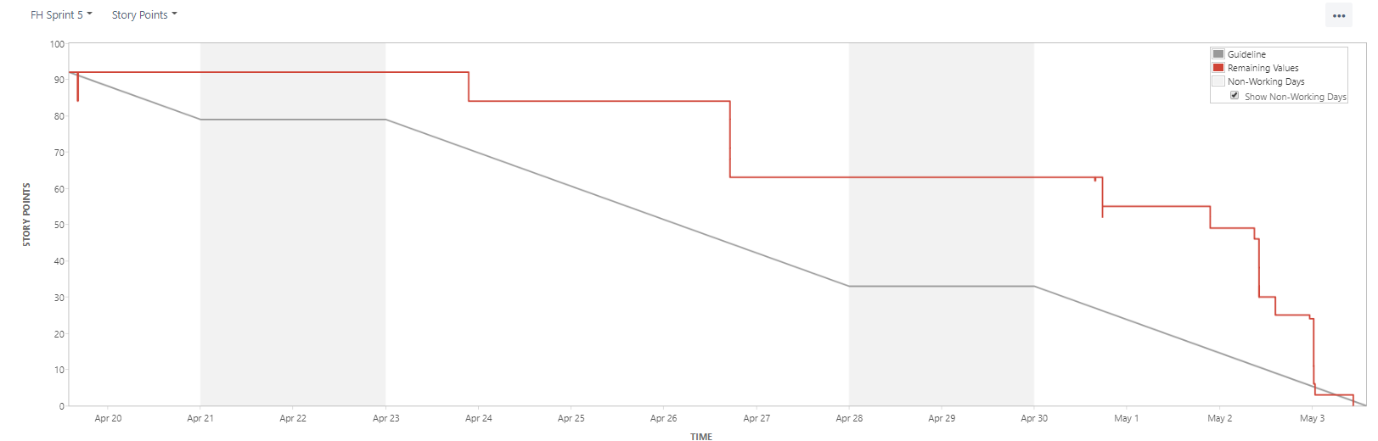
5 sprintas
• Geriausiųjų žaidėjų bei naudotojų lentos su realiais duomenimis.
• Visų naudotojų sąrašas bei jų paieška.
• Pranešimai apie surinktus taškus, žaidėjų traumas, draugų kvietimus.
• Backend validacija.
• Pagrindinio puslapio vizualizacija.
• Traumuotų žaidėjų filtras.

Slide 5
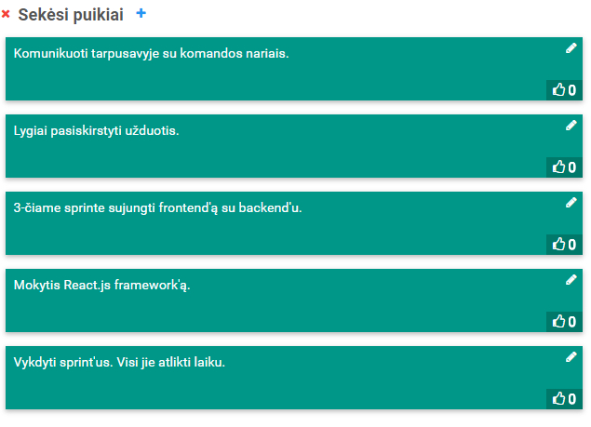
Retrospektyva

Slide 6
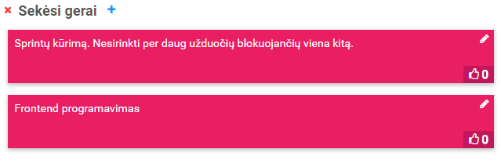
Retrospektyva

Slide 7
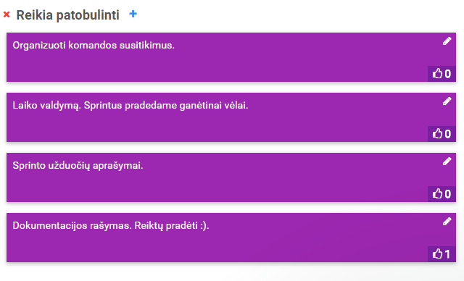
Retrospektyva

